Slide 1



PROGRAM DELIVERABLES
Prototipe Dashboard Analisis
Anggaran dan Realisasi Belanja Negara
Proof of Concept untuk Pengembangan Fitur Visualisasi pada Platform SatuDJA
MADE GDE SATRIA BELA
Program Secondment pada Direktorat Anggaran
Bidang Pembangunan Manusia dan Kebudayaan
Direktorat Jenderal Anggaran
Triwulan IV 2025

Slide 2
BAGIAN 01
Pendahuluan

Slide 3

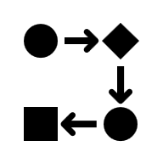



Latar Belakang
Platform Existing DJA
Peluang Optimalisasi
SatuDJA - Sistem aplikasi terpadu proses penganggaran
Kebutuhan visualisasi interaktif untuk analisis mendalam dan penyajian informasi kepada pimpinan
BIDJA - Business Intelligence akses data anggaran
5 Area Kebutuhan yang Teridentifikasi:
Analisis Tren Longitudinal
Visualisasi Budget Flow
Perbandingan Pagu vs Realisasi
Drill-Down Klasifikasi
Monitoring Perubahan Data
Solusi: Prototipe Dashboard sebagai Proof of Concept
Demonstrasi konsep dan validasi kebutuhan untuk pengembangan modul visualisasi baru di SatuDJA

Slide 4
Ruang Lingkup
Metodologi Pengembangan
PENDEKATAN: RAPID APPLICATION DEVELOPMENT (RAD)
Sumber Data
Platform Bidja (bidja.kemenkeu.go.id)
1. Identifikasi Kebutuhan
Observasi dan diskusi dengan pengguna potensial
Periode Data
Tahun Anggaran 2023 - 2026
2. Desain Konsep
Perancangan struktur modul dan alur interaksi
Klasifikasi
Fungsi, Sub Fungsi, Program, Kegiatan, Output, Komponen, Jenis Belanja, Akun, K/L, Satker
3. Pengembangan Iteratif
Pembangunan modul bertahap dengan feedback berkala
4. Validasi Kesesuaian
Metrik Anggaran
Realisasi Belanja, Pagu DIPA (Awal, Revisi, Efektif), Blokir, Pagu Himpunan, Pagu Perpres
Verifikasi pemenuhan kebutuhan pengguna
5. Dokumentasi
Penyusunan laporan dan rekomendasi integrasi
Output
5 Modul dashboard interaktif sebagai proof of concept
TEKNOLOGI
FRAMEWORK
VISUALISASI
DATA PROCESSING
Streamlit
Plotly
Pandas, NumPy

Slide 5
BAGIAN 02
Analisis Kebutuhan

Slide 6
Identifikasi Kebutuhan
1
Overview dan Budget Flow
Visualisasi gambaran umum dan aliran distribusi anggaran
2
Analisis Tren Longitudinal
Perkembangan multi-tahun dengan CAGR, AAGR, YoY otomatis
3
Perbandingan Pagu vs Realisasi
Visualisasi berbagai versi Pagu dengan Realisasi dan varians
4
Drill-Down Klasifikasi
Eksplorasi dari level agregat hingga detail secara interaktif
5
Monitoring Perubahan Data
Pelacakan perubahan anggaran antar update database
Strategi: Prototipe sebagai proof of concept untuk validasi kebutuhan dan blueprint integrasi ke SatuDJA

Slide 7
Keterbatasan Data
Periode Data Terbatas
Inkonsistensi Nomenklatur
Data 2023-2026. Data 2026 hanya tersedia Pagu Awal, Himpunan, Perpres (tanpa Pagu Revisi dan Realisasi).
Perubahan nomenklatur program/kegiatan antar tahun. Ditangani dengan tampilan berdasarkan kode klasifikasi.
Field Data Terbatas
Implikasi Performa
Prototipe hanya menampilkan field yang dipilih sesuai kebutuhan analisis utama.
Volume besar berdampak performa prototipe. Di production SatuDJA dengan infrastruktur kuat, dapat teratasi.
Keterbatasan ini bersifat teknis dan dapat dieliminasi pada implementasi production di SatuDJA dengan integrasi data real-time dari BIDJA.

Slide 8
BAGIAN 03
Pembahasan

Slide 9
Pemetaan Kebutuhan dan Modul
No
Kebutuhan
Modul
Fitur Utama
1
Overview dan Budget Flow
Home
Time Series + Sankey Diagram
2
Analisis Tren Longitudinal
Tren Analisis
Line Charts + KPI Metrics
3
Perbandingan Pagu vs Realisasi
Komparatif
Dumbbell + Variance Analysis
4
Drill-Down Klasifikasi
Klasifikasi
Click-to-Drill 7 Level
5
Monitoring Perubahan Data
Monitoring
Date Comparison + Delta

Slide 10
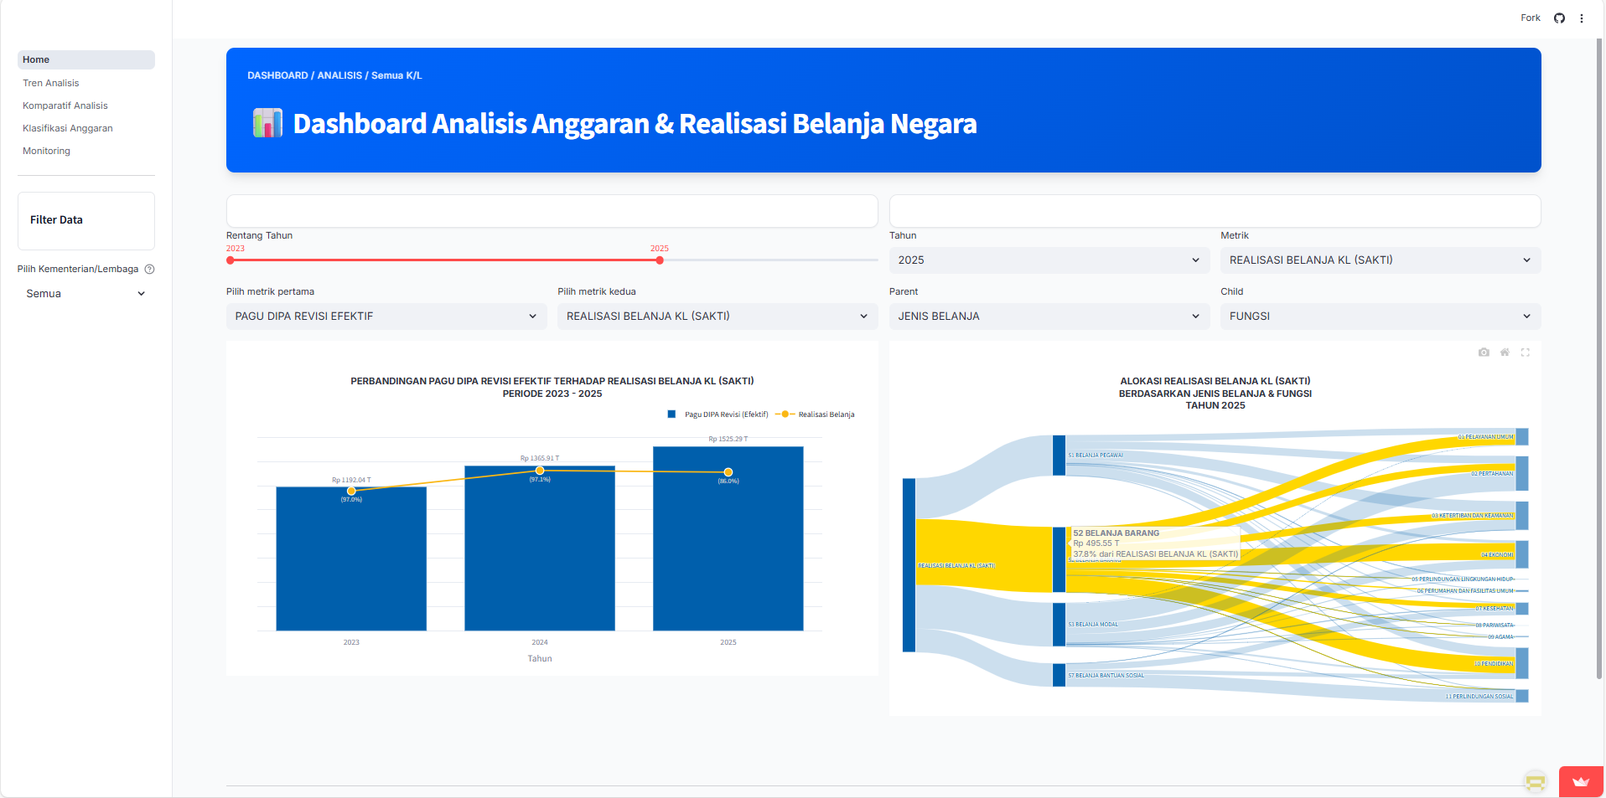
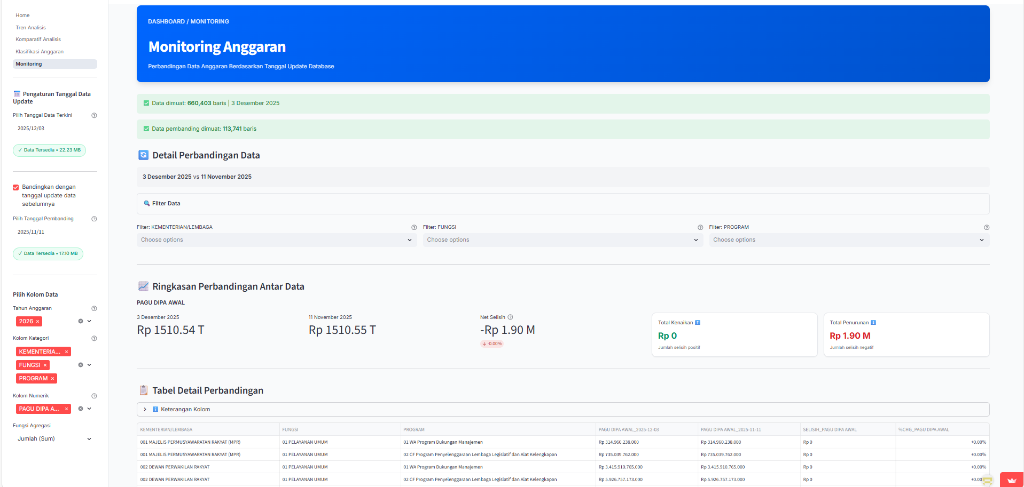
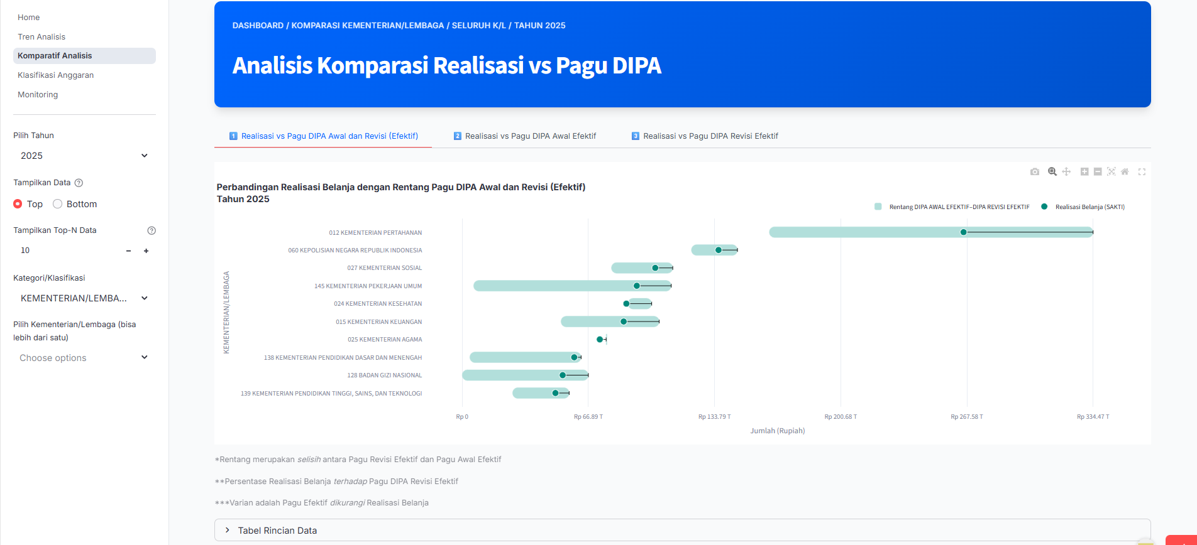
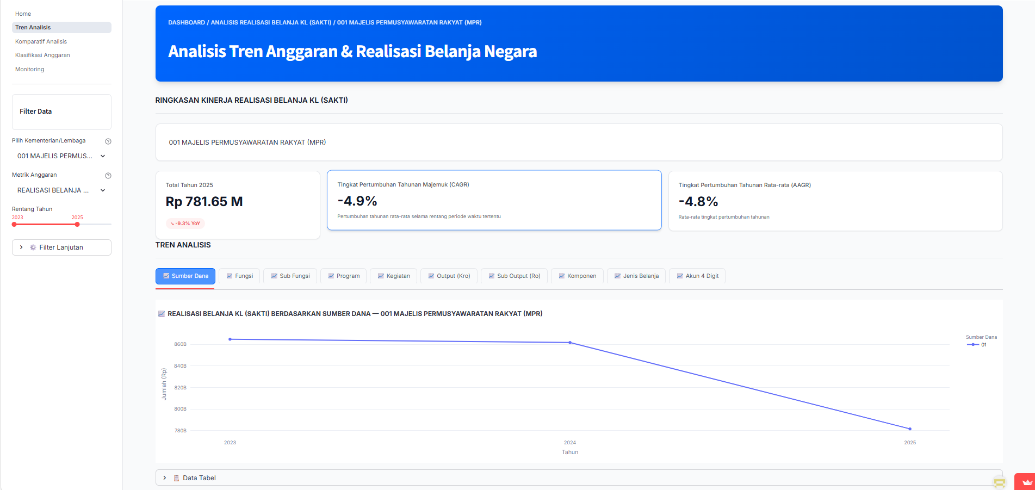
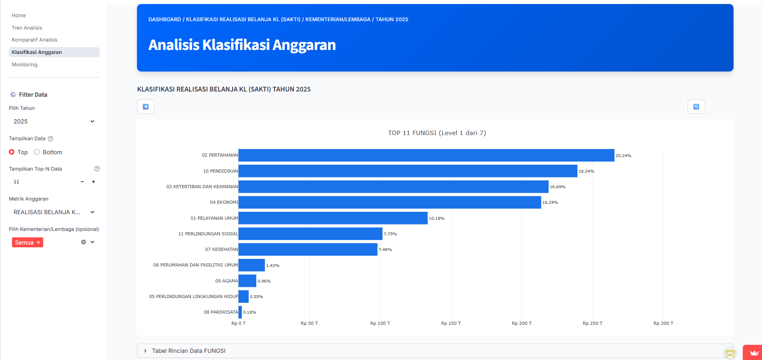
5 Modul Dashboard
Home
Tren Analisis
Komparatif
Klasifikasi
Monitoring
Entry point dengan overview kondisi anggaran
Analisis tren multi-tahun dengan growth metrics
Perbandingan Pagu vs Realisasi
Drill-down hierarki klasifikasi anggaran
Pelacakan perubahan data antar periode
FITUR
FITUR
FITUR
FITUR
FITUR
Time Series Dual Axis
Line Charts per Kategori
Dumbbell Chart
Click-to-Drill
Date Comparison
Sankey Diagram
CAGR / AAGR / YoY
Variance Analysis
7 Level Hierarki
Delta Calculation

Slide 11

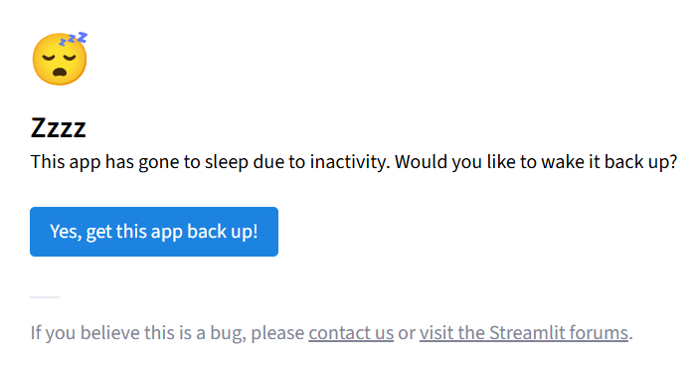
Simulasi Dashboard
Jika muncul halaman berikut.
Klik: Yes, get this app back up!
AKSES PROTOTIPE
dashanggaran.streamlit.app
Contoh skenario penggunaan
Skenario 1
Skenario 2
Skenario 3
Skenario 4
Skenario 5
Analisis Blokir DIPA
Tren Bantuan Sosial
Varians Kegiatan
Drill-Down Pertahanan
Monitoring Kemenag

Slide 12
BAGIAN 04
Kesimpulan dan Rekomendasi

Slide 13
Kesimpulan
1. Modul Home
Dual Y-axis Bar chart dan Line chart mengungkapkan tingkat penyerapan dan identifikasi pola musiman, sedangkan Diagram Sankey efektif untuk mengungkap distribusi anggaran dan insight tentang fokus kebijakan fiskal.
2. Modul Tren Analisis
Perhitungan metrik CAGR, AAGR, YoY dan Line chart membantu mengidentifikasi pola volatilitas dan restrukturisasi antar tahun anggaran.
3. Modul Komparatif
Dumbbell chart mengungkap tingkat penyerapan dan konsentrasi varians pada kegiatan-kegiatan tertentu.
4. Modul Klasifikasi
Drill-down level memungkinkan transparansi alokasi hingga item spesifik.
5. Modul Monitoring
Pelacakan perubahan efektif mendeteksi aktivitas administratif (restrukturisasi nomenklatur, koreksi minor) yang tidak terlihat di level agregat

Slide 14
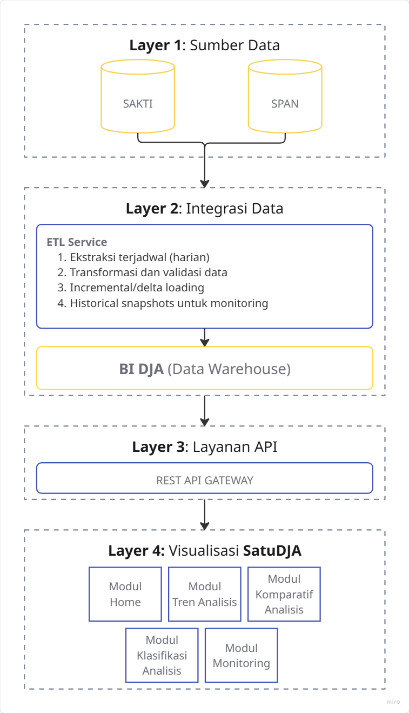
Rekomendasi
LAYER 1: SUMBER DATA
Database SAKTI | Database SPAN
LAYER 2: INTEGRASI DATA (ETL) - BIDJA DATA WAREHOUSE
Scheduled Extraction | Data Transformation | Delta Loading | Historical Snapshots
LAYER 3: LAYANAN API
REST API GATEWAY
LAYER 4: VISUALISASI (SATUDJA)
HOME | TREN | KOMPARATIF | KLASIFIKASI | MONITORING
Arsitektur Pipeline BIDJA ke SatuDJA

Slide 15
Pertimbangan Implementasi
Analisis Biaya-Manfaat
Skalabilitas
Estimasi effort pengembangan, biaya infrastruktur, dan potensi penghematan perlu dilakukan sebelum implementasi
Arsitektur harus mampu melayani seluruh pegawai DJA secara bersamaan dengan optimasi performa
Keamanan
Keberlanjutan
Integrasi SSO Kemenkeu dan implementasi role-based access control (RBAC) sesuai kewenangan pengguna
Penetapan ownership yang jelas dan knowledge transfer ke tim internal DJA
Koordinasi Teknis: Detail arsitektur perlu dikoordinasikan dengan DSP DJA dan BATII untuk memastikan kesesuaian dengan standar dan infrastruktur existing.

Slide 16
Terima Kasih
AKSES PROTOTIPE
AKSES GITHUB
dashanggaran.streamlit.app
github.com/tubankum3/dashanggaran

